Slide 1
Российский химико-технологический университет имени Д. И. Менделеева Кафедра химической технологии керамики
и огнеупоров
Деформация под нагрузкой

Slide 2
Библиографический список
Н.Т. Андрианов, А.В. Беляков, В.Л. Балкевич, А.С. Власов, И.Я. Гузман, Е.С. Лукин, Ю.М. Мосин, Б.С. Скидан. Химическая технология керамики. Учеб. пособие для вузов / Под ред. И.Я. Гузмана. — М.: OOO РИФ «СТРОЙМАТЕРИАЛЫ», 2012. – 496 с.
Л.И. Сычева, Е.Н. Потапова, Д.О. Лемешев, Н.Ю. Михайленко, А.И. Захаров, И.Н. Тихомирова, А.В. Беляков, Е.Е. Строганова. Практикум по технологии тугоплавких неметаллических и силикатных материалов. Учеб. пособие / Под ред. Н.А. Макарова. — М.: РХТУ им. Д.И. Менделеева, 2019. — 270 с.

Slide 3
Библиографический список
3. К.К.Стрелов, П.С.Мамыкин. Технология огнеупоров. Издание третье, переработанное. М.: Металлургия, 1978. - 376 c.
4. Определение высокотемпературной деформации и ползучести материалов на сжатие [электронный ресурс]: http://refleader.ru/jgebewujgbewotr.html
(дата обращения: 16.04.2020).

Slide 4
Введение
Современная высокотемпературная техника нуждается в конструкционных материалах, которые способны выдерживать механические нагрузки при температурах выше Т=1000°C. В качестве таких материалов можно использовать керамические материалы. Это обуславливает необходимость детального изучения их деформационных свойств, причем в условиях превосходящих их условия эксплуатации.

Slide 5
Введение
Для оценки деформационных свойств керамических материалов, предназначенных для продолжительной службы при высоких температурах под воздействием механической нагрузки необходимо знать величину их деформации при предельно допустимых нагрузках и соответствующих температурах, то есть главным критерием устойчивости материалов является их деформация под нагрузкой во времени.

Slide 6
Деформация под нагрузкой
Применение пористой керамики под нагрузкой при высоких температурах вызывает необходимость изучения её деформационных свойств. Для этой цели используют различные методы, включающие:
определение величины деформации при постоянной нагрузке при непрерывном подъёме температуры;
деформация под нагрузкой при высоких температурах;
количественное измерение величины деформации и кинетики её развития во всем промежутке времени при постоянной нагрузке и температуре.

Slide 7
Деформация под нагрузкой
Деформация под нагрузкой при высоких температурах – это важнейшая характеристика огнеупоров. Ее определяют величиной сжатия стандартного образца под действием постоянной нагрузки в 0,2 МПа при его нагревании, фиксируя температуру, при которой происходит начало размягчения (НР), 4 и 20 % сжатия образца. Считается, что верхний температурный уровень службы ненагруженных огнеупоров находится между температурами начала размягчения и 4%-ного сжатия образца.

Slide 8
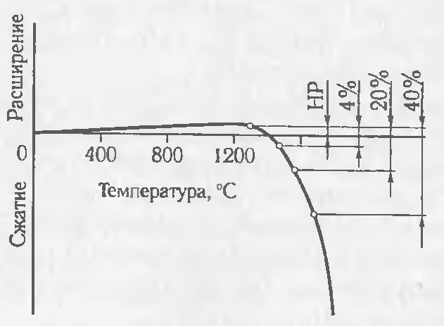
Деформация под нагрузкой
Рисунок – 1. Типичная диаграмма деформации огнеупора под нагрузкой при высокой температуре.

Slide 9
Деформация под нагрузкой
Факторы, влияющие на температуру деформации огнеупоров:
фазовый состав;
строение;
пористость;
содержание примесей и их вид.

Slide 10
Факторы, влияющие на температуру деформации
Чистые однородные материалы характеризуются более высокой температурой деформации, причем чем выше их температура плавления, тем выше и температура деформации; у плотных чистых материалов разница этих температур составляет 150-200^{о}С для оксидов, плавящихся при температуре ниже 2000^{о}С, и до 300-500^{о}С для оксидов, плавящихся при температуре выше 2000^{о}С. Процесс деформации чистых оксидных материалов связан в большей мере с пластической деформацией кристаллов и в меньшей мере со скольжением по границам зерен, образующих огнеупоров.

Slide 11
Факторы, влияющие на температуру деформации
Пористость в керамике из чистых оксидов до 20% мало сказывается на температуре деформации, а при больших ее значениях за счет резкого уменьшения площади сечения деформация начинает резко возрастать.

Slide 12
Факторы, влияющие на температуру деформации
У корундовых материалов с увеличением пористости от 56 до 83% температура начала деформации (начало размягчения) под нагрузкой, пропорциональной объёмному весу, снижается от 1750 до 1550^{о}С. У керамики, полученной с применением выгорающих добавок, температура начала деформации (начало размягчения) снижается от 1520 до 1200°С при увеличении открытой пористости от 50 до 65%.

Slide 13
Факторы, влияющие на температуру деформации
По стойкости к действию нагрузки и температуры на втором месте после однофазных чистых оксидов стоят огнеупоры с самосвязанной структурой кристаллической фазы. Причем чем больше контактов между кристаллами, тем выше температура деформации и тем меньше проявляется роль стеклофазы или легкоплавких фаз. У высокоглинистых огнеупоров благодаря образованию кристаллического каркаса из муллита несмотря на существенное снижение вязкости расплава по сравнению с каолиновым огнеупором, температура начала деформации выше.

Slide 14
Факторы, влияющие на температуру деформации
При наличии в огнеупоре стеклофазы температура деформации снижается за счет более высокой пластической деформации стекла. Кроме того, при использовании природного сырья за счет примесей могут образовываться эвтектические расплавы с низкой температурой плавления и низкой вязкостью. Состав присутствующей в огнеупоре стеклофазы существенным образом влияет на ее вязкость, которая, в свою очередь, влияет на температуру деформации огнеупоров.

Slide 15
Факторы, влияющие на температуру деформации
Насыщенное кремнеземом стекло в шамотных огнеупорах обладает высокой вязкостью и поэтому, несмотря на наличие в составе этих огнеупоров до 50% стекла, они характеризуются относительно высокой температурой деформации, причем интервал между температурой начала размягчения и 40%-ного сжатия образца большой.

Slide 16
Факторы, влияющие на температуру деформации
Присутствие расплава с низкой вязкостью, что имеет место в динасовых и магнезитовых огнеупорах, резко сужает интервал между температурой начала размягчения и температурой 40%-ного сжатия образца, чему дополнительно способствует хорошее смачивание зерен периклаза расплавом. Вследствие отсутствия сростков кристаллов и их разобщенности наблюдается быстрое разрушение этих огнеупоров при увеличении температуры.

Slide 17
Факторы, влияющие на температуру деформации
При оценке результатов определения температуры деформации под нагрузкой необходимо учитывать качество обжига огнеупора. Недожженный огнеупор характеризуется пониженной температурой начала деформации за счет дополнительной усадки в ходе испытания, однако при 4%-ном сжатии усадка образца почти не влияет на результаты определения.

Slide 18
Экспериментальное определение температуры деформации под нагрузкой.
Экспериментальное определение температуры деформации под нагрузкой.
Оборудование и материалы:
установка для определения деформации под нагрузкой;
штангенциркуль;
платина-платинородиевая термопара;
гальванометр ПП;
пирометр оптический ОПИР-17;
индикатор с ценой деления 0,01 мм;
образцы для испытаний.

Slide 19
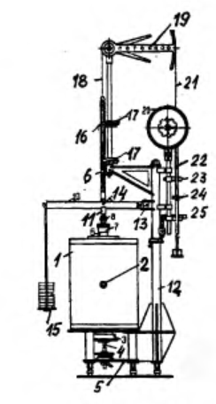
Экспериментальное определение температуры деформации под нагрузкой.
Рисунок – 2. Схема прибора для определения температуры деформации образцов при высокой температуре.

Slide 20
Экспериментальное определение температуры деформации под нагрузкой.
Схема прибора для определения деформации под нагрузкой при высокой температуре показана на рисунке – 2. Нагрузку на образец, расположенный в печи 1, передаёт шток 6 из электродного графита от рычага 10, на котором подвешены грузы 15. Верхний стержень крепят в верхней обойме 7, связанный соединительной гайкой 8 с нагрузочным штыком 9. Рычаг 10 укреплен шарнирно 11 со стойкой 12, в средней части рычаг 10 опирается на ролик 13.

Slide 21
Экспериментальное определение температуры деформации под нагрузкой.
Образец устанавливают на нижнюю цилиндрическую подставку, которая закреплена в специальной обойме над песочным затвором 3, который обеспечивает герметичность печи при перемещении нижней цилиндрической подставки по высоте при вращении установочного болта 4.

Slide 22
Экспериментальное определение температуры деформации под нагрузкой.
Рычаг 10 обеспечивает 2,5-кратное усиление нагрузки, поэтому масса груза при стандартном испытании составляет 8 кг. Нагрузочный шток 9, связанный с рычагом 10 серьгой 14, проходит через направляющие ролики 16 и держатели 17, с помощью которых регулируют вертикальное положение штока и должную степень свободы его перемещения.

Slide 23
Экспериментальное определение температуры деформации под нагрузкой.
Шток 9 через тонкий трос 18 соединен с секторным рычагом 19, передающим смещение штока в 10-кратном увеличении на отсчетную систему, которая на дисковой шкале 20 посредством троса 21, перекинутого в один оборот через шкив шкалы, передает значения деформации благодаря натяжению троса штоком 22, проходящим через направляющие ролики 23. В муфте 2 закрепляют перо, а на кронштейне 25 устанавливают барабан с механизмом вращения, на котором производится запись деформации.

Slide 24
Экспериментальное определение температуры деформации под нагрузкой.
Смещение нагрузочного штока 9 можно измерить механическим индикатором с ценой деления 0,01 мм, который устанавливают на держателе 17. Деформацию образца можно наблюдать по шкале 20, на которой имеются деления через 1,5 мм, что соответствует 0,1% деформации образца стандартного размера.

Slide 25
Экспериментальное определение температуры деформации под нагрузкой.
Перед началом испытаний прибор с помощью винтовых ножек устанавливают в строго вертикальном положении, затем уравновешивают всю нагрузочно-отсчетную систему грузом, подвешиваемым к штоку 22, после чего нагружают образец с помощью грузов 15.

Slide 26
Экспериментальное определение температуры деформации под нагрузкой.
Перед началом испытаний прибор с помощью винтовых ножек устанавливают в строго вертикальном положении, затем уравновешивают всю нагрузочно-отсчетную систему грузом, подвешиваемым к штоку 22, после чего нагружают образец с помощью грузов 15.

Slide 27
Экспериментальное определение температуры деформации под нагрузкой.
Температуру до 1650^{о}С измеряют термопарой, располагаемой вдоль жаровой трубы, запаянный конец которой находится на уровне середины образца, что можно наблюдать через окно 2 на корпусе печи 1. Более высокие температуры измеряют с помощью пирометров через окно 2. Точность определения температуры составляет ±20^{о}С.

Slide 28
Экспериментальное определение температуры деформации под нагрузкой.
Скорость нагревания печи должна быть более 10 ^{о}С в мин до 800^{о}С и 4-5^{о}С в мин выше 800^{о}С. Криптоловая печь, оборудованная корундовой трубой, позволяет проводить испытания до 1850^{о}С. Если необходимо получить более высокие температуры, то испытание проводят в вакуумных печах или в печах с нагревателями из диоксида циркония.

Slide 29
Выводы
1. Деформация под нагрузкой при высоких температурах – это важнейшая характеристика огнеупоров, которую определяют величиной сжатия стандартного образца под действием постоянной нагрузки в 0,2 МПа при его нагревании, фиксируя температуру, при которой происходит начало размягчения (НР), 4 и 20 % сжатия образца.
2. Применение пористой керамики под нагрузкой при высоких температурах вызывает необходимость изучения её деформационных свойств.
3. При определении температуры деформации необходимо учитывать различные факторы, такие как фазовый состав, строение, пористость, содержание примесей и их вид.

Slide 30
Спасибо за внимание!

